Slide 1
ÚSEK TECHNICKÝCH A INVESTIČNÝCH ČINNOSTÍ
Ing. SAMEK MARTIN

Slide 2
ŠTRUKTÚRA ÚSEKU
ÚSEK TECHNICKÝCH A INVESTIČNÝCH ČINNOSTÍ
Ing. Samek Martin
2014 Autorizovaný stavebný dozor – Inžinierske stavby – dopravné stavby + mosty
2011 Slovenská technická univerzita – Stavebná fakulta – Inžinierske konštrukcie a dopravné stavby
ODDELENIE TECHNICKEJ EVIDENCIE CIEST
Ing. Nagyová Zuzana
2013 Autorizovaný stavebný inžinier – Inžinier pre konštrukcie inžinierskych stavieb – cesty a letiská
1988 Slovenská technická univerzita – Stavebná fakulta – Inžinierske konštrukcie a dopravné stavby

Slide 3
SYSTÉM CESTÉHO HOSPODÁRSTVA
EVIDENCIA
PLÁNOVANIE
PROJEKTOVANIE
VÝSTAVBA
ÚDRŽBA

Slide 4
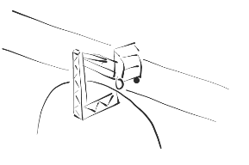
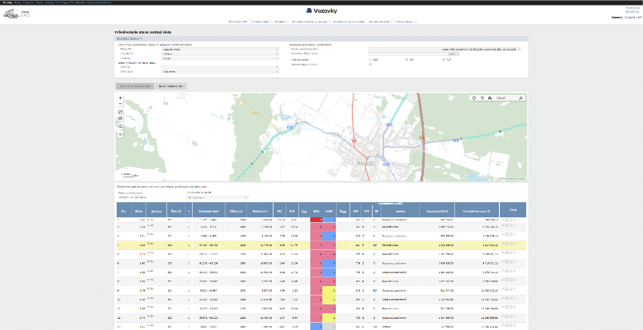
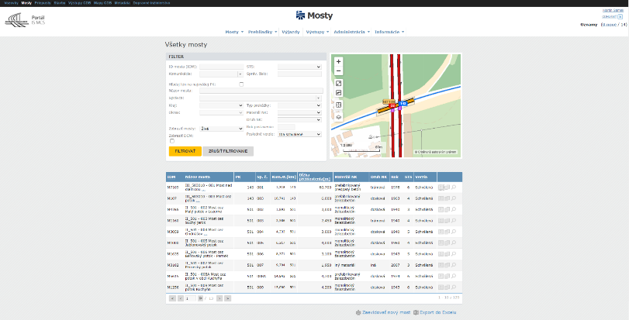
ODDELENIE TECHNICKEJ EVIDENCIE
Evidencia ciest
Evidencia mostov

Slide 5
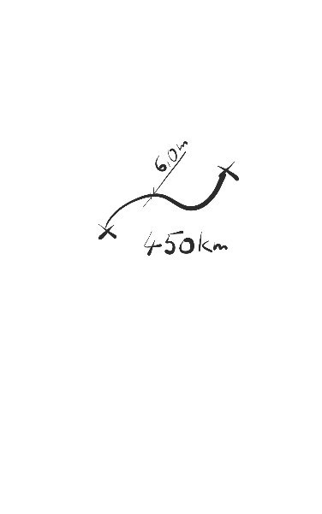
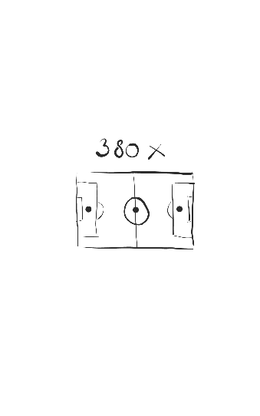
ODDELENIE TECHNICKEJ EVIDENCIE - STAV CESTNEJ SIETE
MALACKY
Ekvivalent havaríjnej plochy vozoviek
PEZINOK
SENEC
Kliknutím na názov okresu otvoríte link na fotografie mostov vo veľmi zlom stavebno technickom stave
3 594 087 m2
129 ks

Slide 6
DEGRADÁCIA STAVU CESTNEJ SIETE

Slide 7
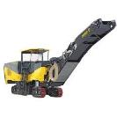
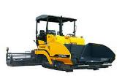
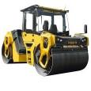
MODERNIZÁCIA OSTATNÝCH SPRÁVCOV CIEST SK8 ZA POSLEDNÉ 3 ROKY
Žilinský kraj – 3 678 626 €
Prešovský kraj – 7 102 165 €
Trenčiansky kraj – 2 340 182 €
Trnavský kraj – 13 768 421 €
Banskobystrický kraj – 3 054 667 €
Košický kraj – 1 462 906 €
ČO SI VIE SPRAVIŤ RSC BSK SVOJPOMOCNE?

Slide 8
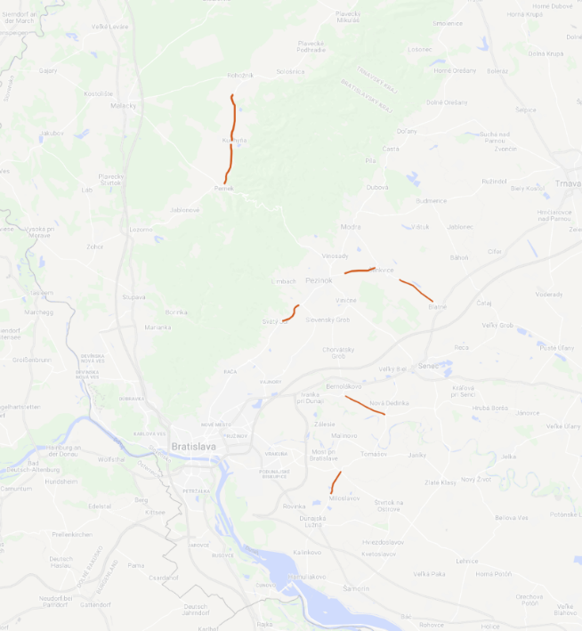
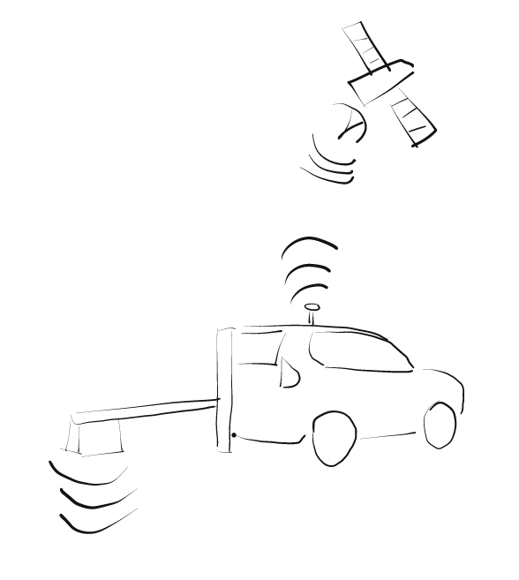
BSK SCHVÁLENÉ REKONŠTRUKCIE CIEST
A. VÝBER ÚSEKOV NA REALIZÁCIU PRE ROK 2021
Úsek č.: | Komunikácia | Okres | Miestopis | Staničenie | Dĺžka úseku (m)
1 | III/1053 | SC | Dunajská Lužná - Tomášov | km 3,320 - km 5,610 | 2 290,00
2 | III/1065 | SC | Nová Dedinka - Bernolákovo | km 0,400 - km 4,420 | 4 020,00
3 | III/1046 | SC + PK | Blatné - Šenkvice | km 1,200 - km 4,920 | 3 720,00
4 | III/1086 | PK | Pezinok - Šenkvice | km 1,370 - km 4,200 | 2 830,00
5 | II/502 | PK | Sv. Jur - Pezinok | km 13,715 - km 15,910 | 2 195,00
6 | II/501 | MA | Pernek - Kuchyňa | km 11,075 - km 14,830 | 3 755,00
7 | II/501 | MA | Kuchyňa - Rohožník | km 15,345 - km 19,705 | 4 360,00
 |  |  |  |  | 23 170,00
B. GEORADAR + 3D SCAN – 1,25€/bm
C. PROJEKTANT – 1,30€/m2
Cca. 58 000 €
Cca. 220 000 €
REALIZÁCIA SUBDODÁVATEĽSKY PRE VŠETKÝCH 7 INVESTIČNÝCH AKCIÍ

Slide 9
ÚSEK TECHNICKÝCH A INVESTIČNÝCH ČINNOSTÍ FRÉZOVANIE NEVYHOVUJÚCEHO ASFALTOBETÓNOVÉHO KRYTU VOZOVIEK 20€/m3
1
5
4
2
3
Cca. 404 300 € minieme na plánovaných 7 investičných akcií
CESTNÁ FRÉZA
Cestná fréza 360 000 €
Cca. 360 000 € nákup novej ktorá zostáva v našom majetku
Tahač 90 000 €
Náves 60 000 €
NÁVES
TAHAČ
AK CHCEME REALIZOVAŤ SUBDODÁVATEĽSKY
AK CHCEME REALIZOVAŤ INTERNE

Slide 10
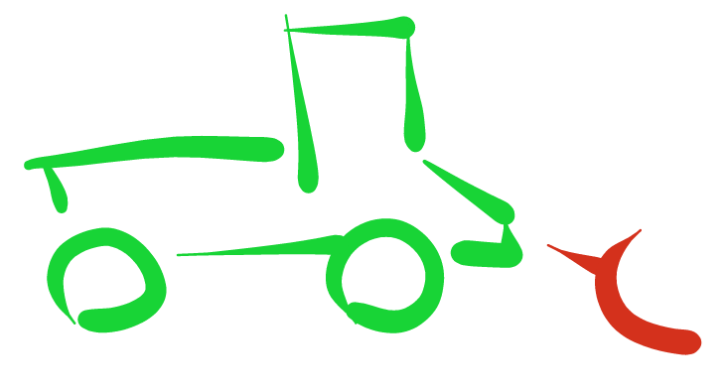
ÚSEK TECHNICKÝCH A INVESTIČNÝCH ČINNOSTÍ SÚČASŤOU REKONŠTRUKCIÍ JE AJ ZREZÁVANIE NESPEVNENÝCH KRAJNÍC 25€/m3
1
5
4
2
3
Cca. 324 380 € minieme na plánovaných 7 investičných akcií
UNIMOG
je v našom vlastníctve ale po technickej životnosti
Fréza na UNIMOG 80 000 €
Cca. 80 000 € na nákup prídavného zariadenia na vozidlo, ktoré je už v našom vlastníctve
FRÉZA NA NESPEVNENÉ KRAJNICE
Nový UNIMOG 250 000 €
AK CHCEME REALIZOVAŤ SUBDODÁVATEĽSKY
AK CHCEME REALIZOVAŤ INTERNE

Slide 11
ÚSEK TECHNICKÝCH A INVESTIČNÝCH ČINNOSTÍ PRI REKONŠTRUCIÁCH JE POTREBNÁ AJ REALIZÁCIA NOVÝCH ASFALTOBETÓNOVÝCH VRSTIEV VOZOVKY 200€/m3 pri plnej subdodávke.
1
5
4
2
3
Cca. 4 042 860 € minieme na plánovaných 7 investičných akcií
Asfaltový finišér 200 000 €
Cestný valec 8 t 130 000 €
Cestný valec 5t 70 000 €
Cca. 400 000 € nákup novej ktorá zostáva v našom majetku a šetrenie oproti celkovému objemu zákazky je cca 600 000 €
CESTNÝ
VALEC 5t
CESTNÝ
VALEC 8t
ASFALTOVÝ
FINIŠÉR
SPOJOVACÍ
POSTREK
subdodávateľsky
technologicky
zložité
UNIMOG
ZAMETAČKA je v našom vlastníctve
AK CHCEME REALIZOVAŤ SUBDODÁVATEĽSKY
AK CHCEME REALIZOVAŤ INTERNE

Slide 12
ÚSEK TECHNICKÝCH A INVESTIČNÝCH ČINNOSTÍ PRI REKONŠTRUKCIÁCH JE POTREBNÁ AJ REALIZÁCIA NOVÝCH NESPEVNENÝCH KRAJNÍC VOZOVKY 45€/m3
1
5
4
2
3
Cca. 125 120 € minieme na plánovaných 7 investičných akcií
UNIMOG
Finišer na UNIMOG 50 000 €
Cca. 50 000 € na nákup prídavného zariadenia na vozidlo, ktoré je už v našom vlastníctve
HUTNIACA DOSKA
A ZAMETACIA KEFA
FINIŠER NA NESPEVNENÉ KRAJNICE
AK CHCEME REALIZOVAŤ SUBDODÁVATEĽSKY
AK CHCEME REALIZOVAŤ INTERNE

Slide 13
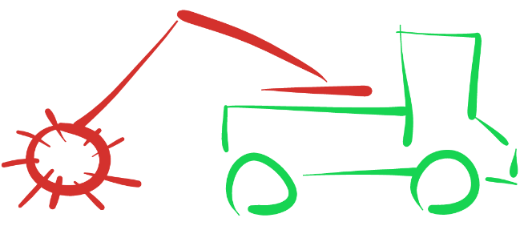
ÚSEK TECHNICKÝCH A INVESTIČNÝCH ČINNOSTÍ OBNOVOVANIE NEFUNKČNÝCH ODVODŇOVACÍCH CESTNÝCH PRIEKOP 15€/m3
1
5
4
2
3
Cca. 333 650 € minieme na plánovaných 7 investičných akcií
Fréza na UNIMOG 40 000 €
Cca. 40 000 € na nákup prídavného zariadenia na vozidlo, ktoré je už v našom vlastníctve
FRÉZA NA PRIEKOPY
UNIMOG
AK CHCEME REALIZOVAŤ SUBDODÁVATEĽSKY
AK CHCEME REALIZOVAŤ INTERNE

Slide 14
BENEFITY NÁKUPU STAVEBNEJ MECHANIZÁCIE
VYBRANÉ STAVEBNÉ ÚSEKY PRE ROK 2021 REALIZOVANÉ KOMPLETNE SUBDODÁVATEĽSKY
7 920 000 €
1 695 000 €
POŽADOVANÝ OBJEM FINANCIÍ NA ZAKÚPENIE STAVEBNEJ MECHANIZÁCIÍ PRE POTREBY ÚSEKU TECHNICKÝCH A INVESTIČNÝCH ČINNOSTÍ viď príloha s prioritami obstarania
AK BY RSC UŽ VLASTNILA STAVEBNÚ MECHANIZÁCIU VO VYŠŠIE UVEDENEJ HODNOTE, KLESLA BY POTREBA OBJEDNÁVANIA SI SUBDODÁVATEĽOV v ROKU 2021 NA SUMU 5.645.000,- €.
ZAMEDZILI BY SME TÝM VYNÚTENÉMU ODLIVU VEREJNÝCH FINANCIÍ PRE TRETIE STRANY VO VÝŠKE:
2 275 000 €

Slide 15
BENEFITY NOVÝCH NÁKLADNÝCH VOZIDIEL KTORÉ SÚ CELOROČNE UNIVERZÁLNE VYUŽITELNÉ
7 MESIACOV
BEŽNÁ ÚDRŽBA + PREPRAVA STAVEBNÝCH MATERIÁLOV
150 220 t
je potreba prepravy len pre rok 2021
5 MESIACOV využiteľnosť vozidiel pre zabezpečenie
ZIMNÁ ÚDRŽBA
24/7
509 km ciest

Slide 16
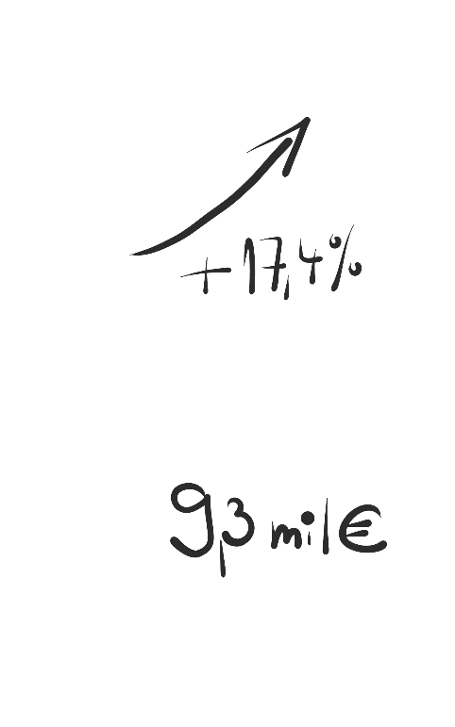
PREHLAD KAPITÁLOVÝCH VÝDAVKOV BSK DO CESTNEJ SIETE
PRI ZÁKÚPENÍ STAVEBNÝCH STROJOV JE PREDPOKLADANÁ ROČNÁ ÚSPORA
ABSENCIA INVESTÍCIÍ DO VLASTNEJ STAVEBNEJ MECHANIZÁCIE ZAPRÍČINILA ZA POSLEDNÝCH 10 ROKOV “UŠLÚ“ ÚSPORU

Slide 17
POŽADOVANÉ MECHANIZMY PRE RSC BSK
Investičná výstavba
Zimná údržba
Bežná údržba
POTREBY INVESTÍCIÍ
Pomenovanie potrieb investícií do spoločnosti pre kompletné strojné zabezpečenie údržbových a rekonštrukčných činností
VYUŽITEĽNOSŤ MECHANIZMOV
Celková suma je maximálna, zohľadňujúca využiteľnosť mechanizmov pre celoročnú bežnú a aj zimnú údržbu, zároveň aj využiteľnosť pre stavebné práce pri rekonštrukčných a investičných činnostiach
PRIORITY OBSTARANIA
Z dôvodov veľkého objemu finančných prostriedkov potrebných na revitalizáciu strojového vybavenia, pracujeme na prioritách a návrhu optimálneho riešenia obstarania v horizonte najbližších rokov
PO KLIKNUTÍ SA ZOBRAZÍ ZOZNAM POŽADOVANÝCH MECHANIZMOV

